Slide 1
CNN
Convolution Neural Network
Notes:
이번 시간에는 수업시간에 배운 CNN convolution Neural Network을 직접 코드로 만나보는 시간이다.

Slide 2
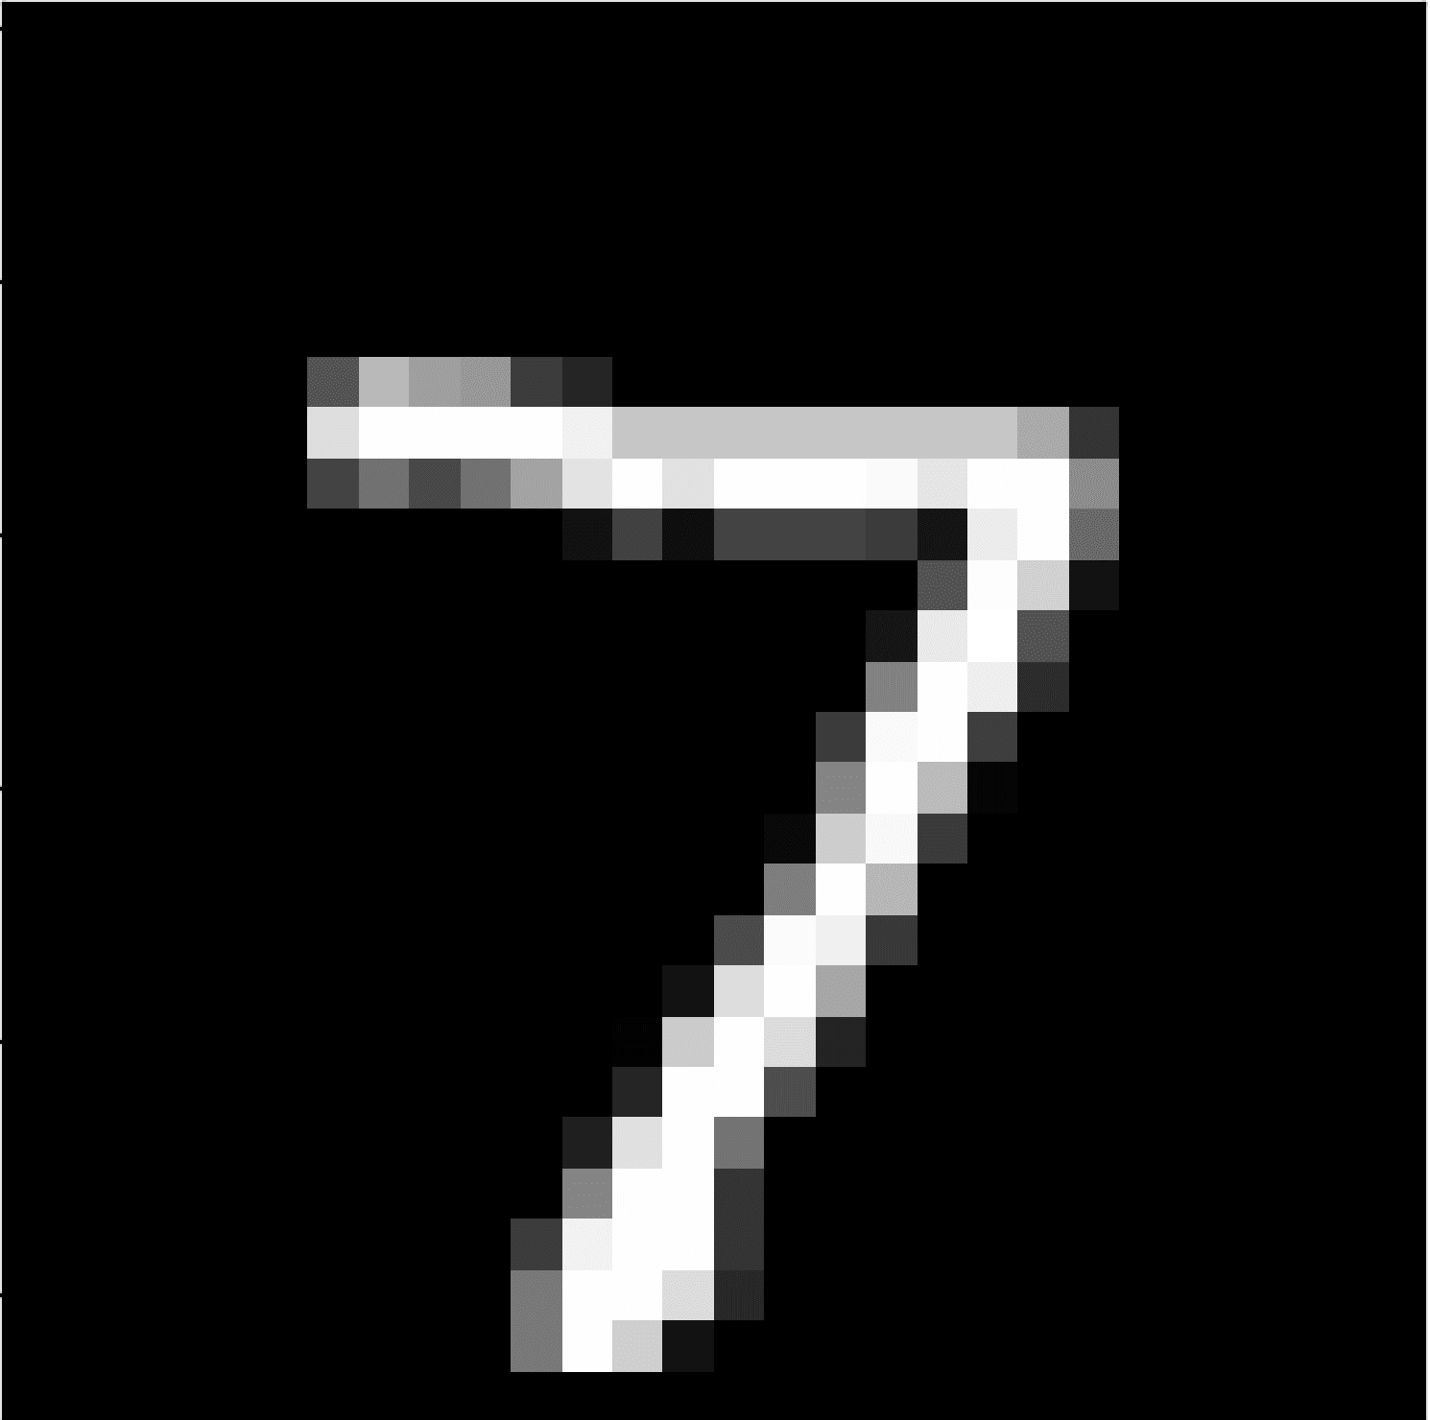
Background
28*28*1 = 784
Hidden layer
output
28*28*1 image
require a huge number of parameters
Notes:
CNN이 나오기 전에는 모든 픽셀 하나하나에 가중치를 부여하는 식으로 Fully-Connected Layer로 처리를 했었는데 너무나 많은 파라미터값이 필요하게 된다.

Slide 3
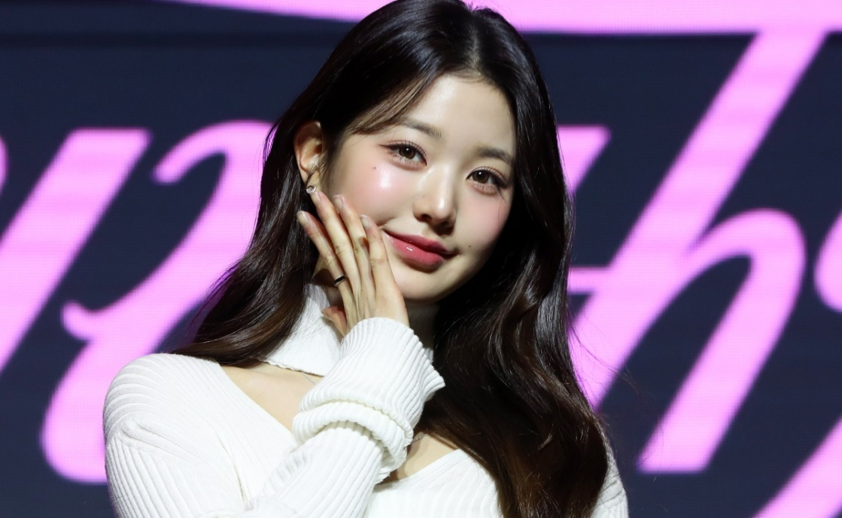
Background
Notes:
여자아이돌 아이브의 장원영님 사진을 예시로 가져왔다.
우리가 사람의 얼굴을 알아볼 때 눈,코,귀,입 등 전체적인 형태를 보고 누군지 안다. 사람 얼굴 뿐만 아니라 우리는 픽셀 하나하나를 보고 구별하는 것이 아닌 전체적인 면을 보고 사물을 식별한다.

Slide 4
Background
Do not consider the spatial structure(neighboring pixels) of the image
Notes:
방금의 FC layer식으로 사진을 인식하게 된다면 이런 식으로 처리하게 된다.
이러한 방법은 우리가 사물을 식별하는 것처럼 주변을 보지 못하게 된다.

Slide 5
Convolution Neural Network
Notes:
CNN은 주변 픽셀까지 같이 보면서 과도한 파라미터를 줄이기 위해 생겨났다.

Slide 6
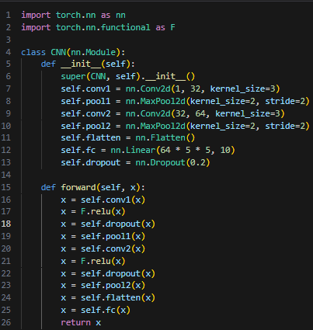
Convolution2D
torch.nn.Conv2d(
in_channels, out_channels, kernel_size, stride=1, padding=0, ...)
Notes:
이제 CNN를 코드와 같이 볼건데
가장 핵심 부분은 convolution2D 부분은 코드로는 다음과 같이 구현됩니다.

Slide 7
Pooling
torch.nn.MaxPool2d(
kernel_size, stride=None, padding=0 ...)

Slide 8
Dropout
torch.nn.Dropout(p)

Slide 9
FC layer
torch.nn.Linear(
in_features, out_features, ...)

Slide 10
FC layer
torch.nn.Linear(
in_features, out_features, ...)

Slide 11
ReLU
torch.nn.functional.relu(input)

Slide 12
Stride & Padding
Stride = 1
Padding=1
torch.nn.Conv2d(
in_channels, out_channels, kernel_size, stride=1, padding=0, ...)

Slide 13
Stride & Padding
Stride = 2
Padding=2
torch.nn.Conv2d(
in_channels, out_channels, kernel_size, stride=1, padding=0, ...)

Slide 14
( input_size + padding * 2 – filter_size ) / stride + 1= output_size
( Filter_size(cubic) + 1(bias) ) * filter_number = Number of parameters

Slide 15
X 32
MaxPooling 2*2*1
Filter 3*3*1
Relu
13*13*32
26*26*32
28*28*1 image
(28-3)/1+1 = 26
X 64
MaxPooling 2*2*1
Filter 3*3*32
Relu
5*5*64
11*11*64
(13-3)/1+1 = 11

Slide 16
1600
Flatten
5*5*64
128
w
w
w
w
…
w
w
w
w
10
w
w
…
w
w
0 | 1 | 2 | 3 | 4 | 5 | 6 | 7 | 8 | 9
0.01 | 0.01 | 0.01 | 0.01 | 0.02 | 0.01 | 0.01 | 0.9 | 0.01 | 0.01

